Slide 1

2
4
5
مراجعة
الدرس 4
الدرس 3
الدرس 2
الدرس 1

Slide 2






أيقونات توجيهية
توجيهات الأستاذ
تعيين تلميذ للإجابة
الإسناد في الممارسة الموجهة
عرض فيديو
المرور إلى الشريحة الموالية بعد انتهاء الفيديو
عمل ثنائي

Slide 3

(ة)خاص بالأستاذ
برمجة الأسبوع الخامس
الدرس 2
الدرس 1
حساب نصف عدد أصغر من 20
الضرب على السطر (2)
الدرس 4
الدرس 3
حل المسائل (توليف)
حساب ضعف عدد أصغر من 15
مراجعة
مراجعة وتثبيت دروس الأسبوع

Slide 4
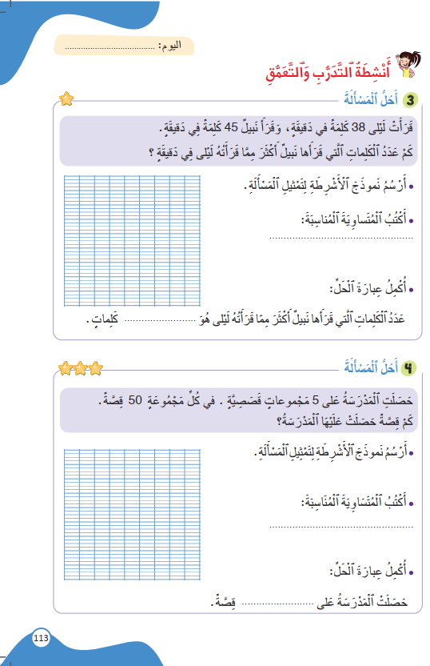
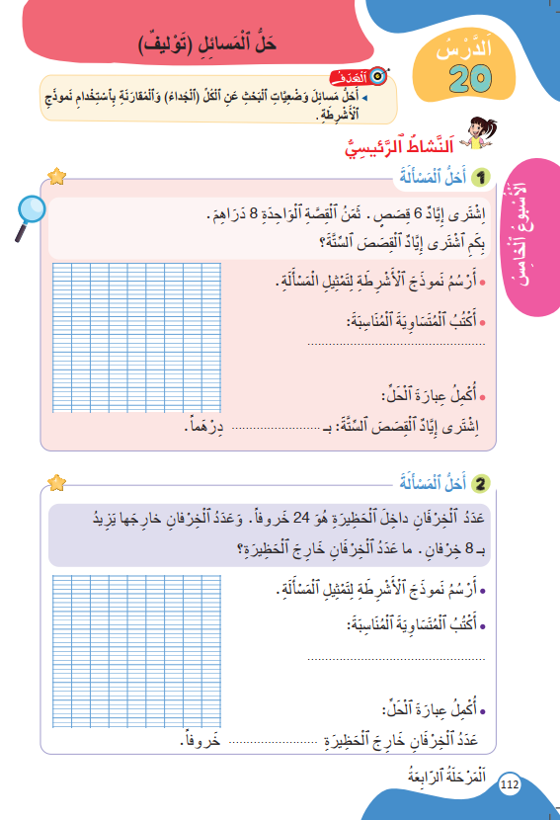
درس اليوم
(ة)خاص بالأستاذ
حَلُّ الْمسائِلِ (تَوْليفٌ)

Slide 5


(ة)خاص بالأستاذ
مراحل الدرس
1
افتتاح الدرس
1
7
1
ممارسة موجهة
2
25
1
ممارسة مستقلة
3
20
1
اختتام الدرس
4
3

Slide 6
(ة)خاص بالأستاذ
عند نهاية الدرس
على الأقل 80% من المتعلمين سيكونون قادرين على:
حل مسائل وضعيات البحث عن الكل (الجداء) أو المقارنة باستخدام نموذج الأشرطة.

Slide 7

(ة)خاص بالأستاذ
افتتاح الدرس
1
تصحيح الواجب المنزلي
الحساب الذهني
1

Slide 8



مرحباً، سنتابع درسا جديدا مع مجد وندى.

Slide 9
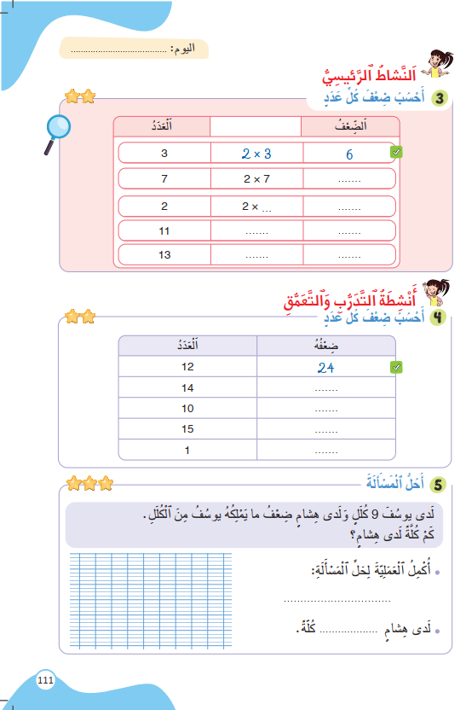
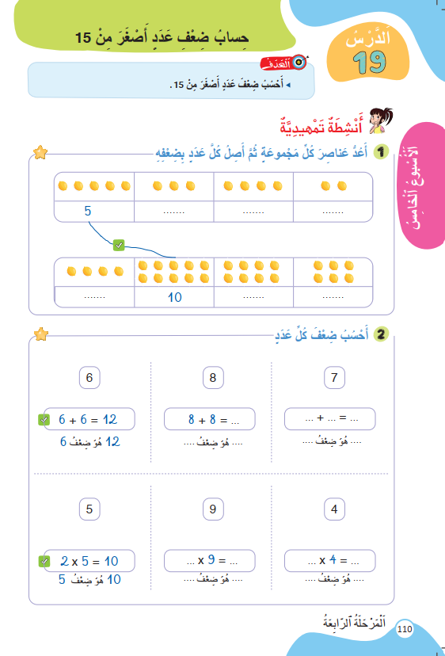
خذوا الكراسة ص 110 ، سنصحح تمارين الواجب المنزلي.

Slide 10
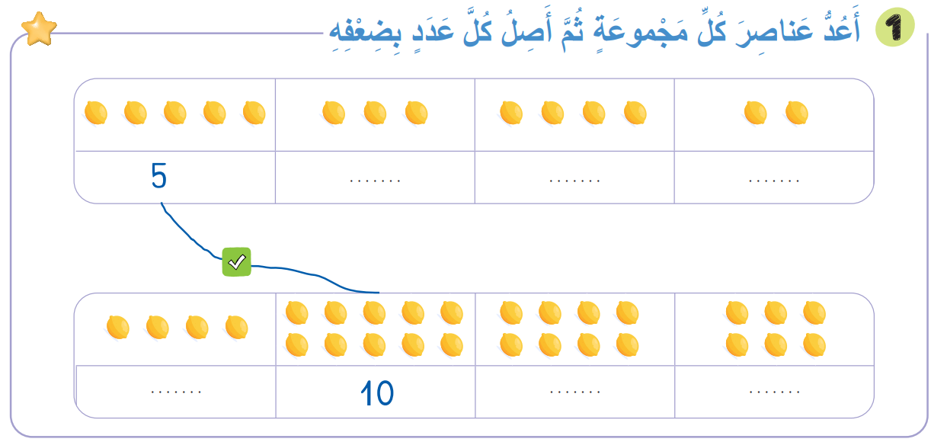


1
صححوا التمرين رقم 1. لديكم دقيقة
3
4
2
4
8
6

Slide 11
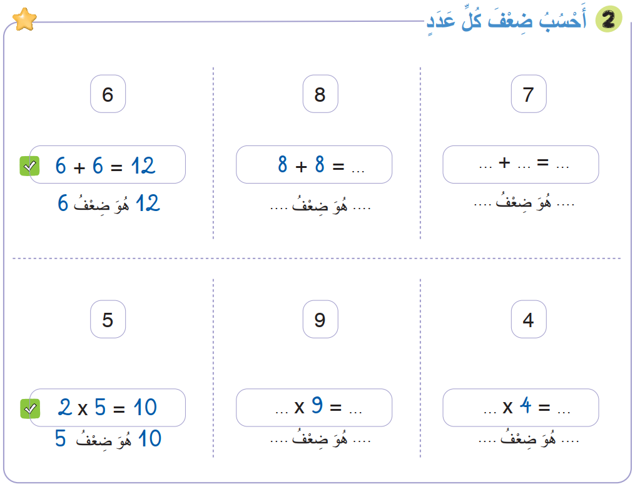
1
صححوا التمرين رقم 2. لديكم دقيقة
16
7
7
14
8
16
7
14
2
18
2
8
9
18
4
8

Slide 12
(ة)خاص بالأستاذ
افتتاح الدرس
1
تصحيح الواجب المنزلي
الحساب الذهني
1

Slide 13
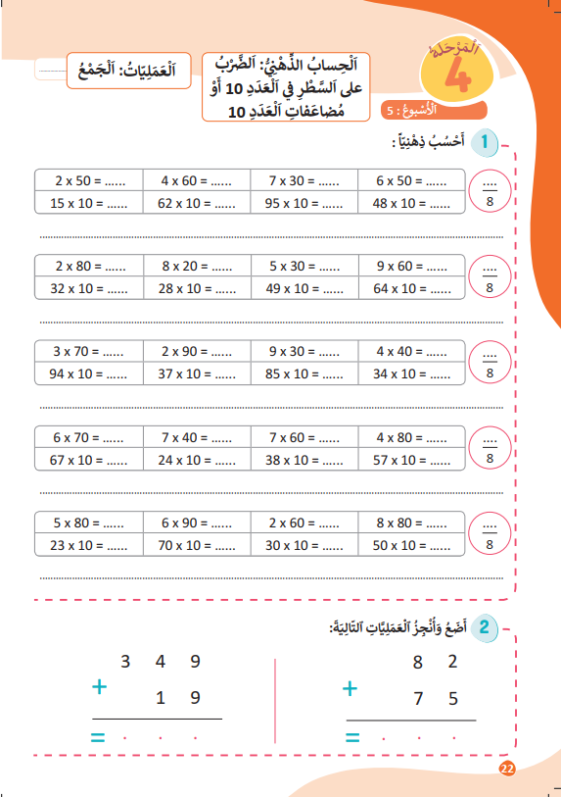
خذوا كراسات الحساب الذهني الصفحة 22

Slide 14
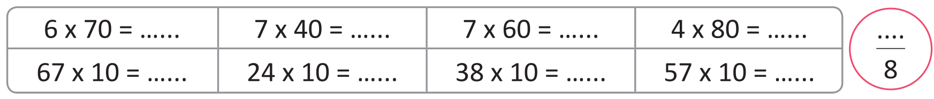
لديكم دقيقة لإنجاز هذه العمليات.

Slide 15
صححوا واكتبوا عدد الإجابات الصحيحة. لديكم دقيقة واحدة.
من حصل(ت) على أكبر عدد من العمليات الصحيحة هو بطل(ة) الحساب الذهني.
420
280
420
320
670
240
380
570

Slide 16
(ة)خاص بالأستاذ
ممارسة موجهة
3
النشاط 1
النشاط 2

Slide 17
خذوا كراساتكم ص 112، سننجز النشاط 1.

Slide 18
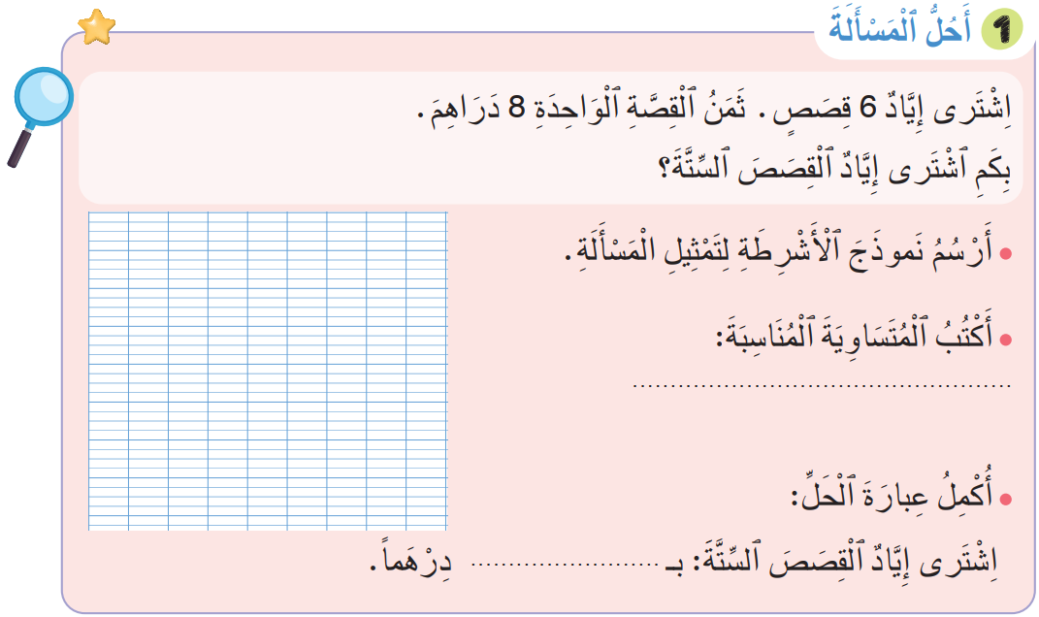
انتبهوا، سأقرأ المسألة ويقرأها بعدي اثنان منكم.

Slide 19
ارسموا نموذج الأشرطة لتمثيل المسألة.

Slide 20
صححوا.
?
8 | 8 | 8 | 8 | 8 | 8

Slide 21
اكتبوا المتساوية المناسبة.
?
8 | 8 | 8 | 8 | 8 | 8

Slide 22
صححوا.
?
8 | 8 | 8 | 8 | 8 | 8
6 x 8 = 48

Slide 23
أكملوا عبارة الحل.
?
8 | 8 | 8 | 8 | 8 | 8
6 x 8 = 48

Slide 24
صححوا.
?
8 | 8 | 8 | 8 | 8 | 8
6 x 8 = 48
48

Slide 25

عرض فيديو نمذجة حل مسائل البحث عن الكل (الجداء) نسبة التحكم تقل عن .80%

Slide 26
(ة)خاص بالأستاذ
ممارسة موجهة
3
النشاط 1
النشاط 2

Slide 27
خذوا النشاط 2.

Slide 28
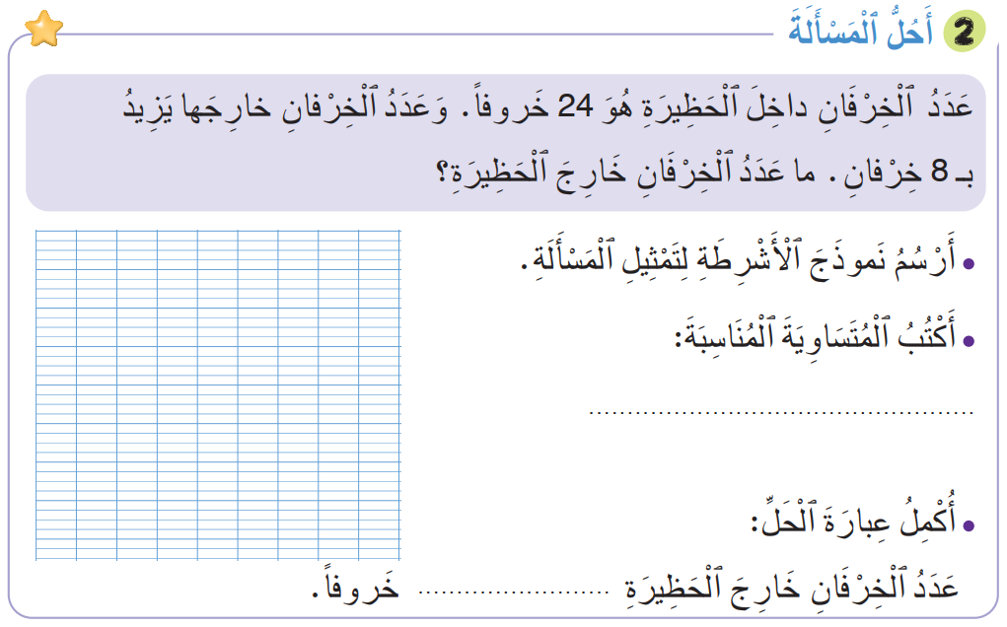
انتبهوا، سأقرأ المسألة ويقرأها بعدي اثنان منكم.

Slide 29
ارسموا نموذج الأشرطة لتمثيل المسألة.

Slide 30
صححوا.
داخِلَ
24
8
خارِجَ
?

Slide 31
اكتبوا المتساوية المناسبة.
داخِلَ
24
8
خارِجَ
?

Slide 32
صححوا.
داخِلَ
24
8
خارِجَ
?
24 + 8 = 32

Slide 33
أكملوا عبارة الحل.
داخِلَ
24
8
خارِجَ
?
24 + 8 = 32

Slide 34
صححوا.
داخِلَ
24
8
خارِجَ
?
24 + 8 = 32
32

Slide 35
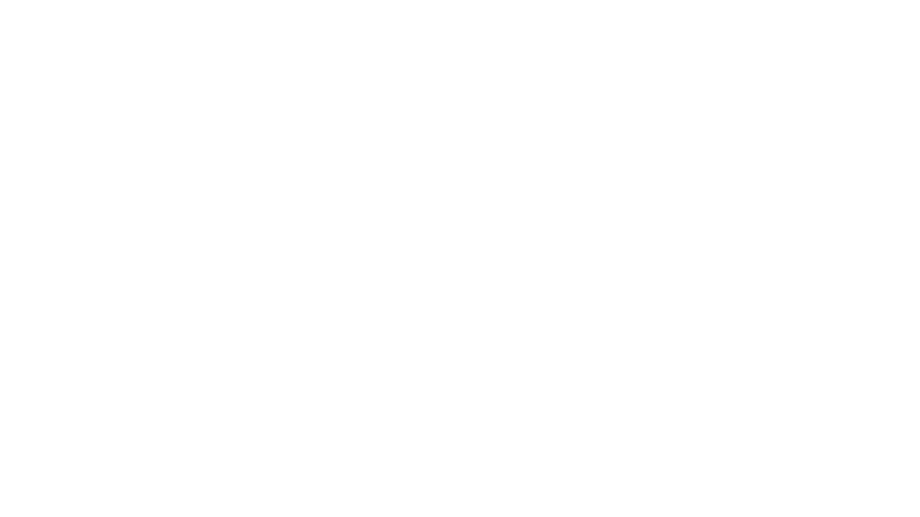
عرض فيديو نمذجة حل مسائل المقارنة نسبة التحكم تقل عن .80%

Slide 36
(ة)خاص بالأستاذ
ممارسة مستقلة
4
أنجز بمفردي

Slide 37
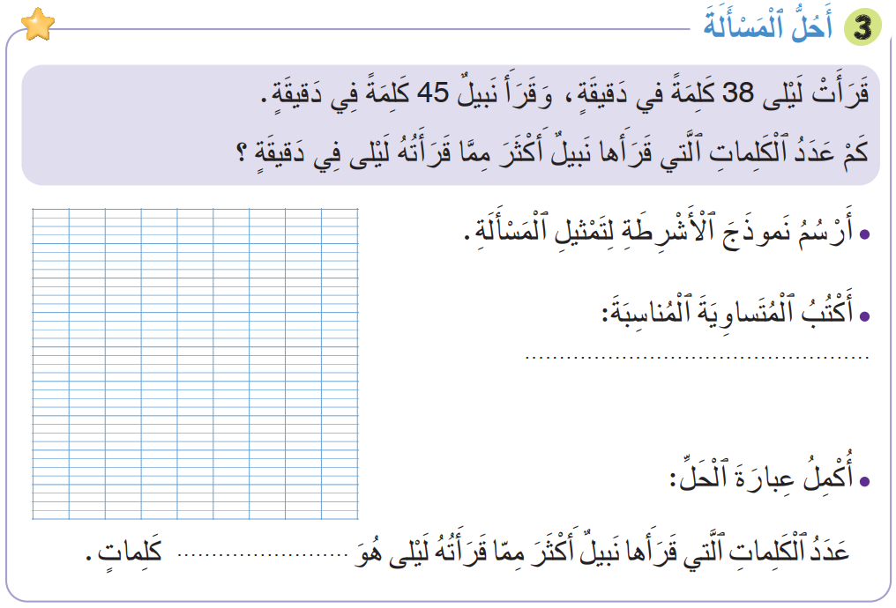
خذوا النشاط رقم 3.
سأقرأ المسألة ويقرأها بعدي اثنان منكم.

Slide 38

أنجزوا النشاط. لديكم 10 دقائق.
10

Slide 39
صححوا. لديكم دقيقتان
2
لَيْلى
38
?
نَبيلٌ
45
45 – 38 = 7
7

Slide 40
(ة)خاص بالأستاذ
اختتام الدرس
5

Slide 41
انتبهوا جيدا! أكملوا في المنزل الأنشطة التي لم نقم بإنجازها في الصفحتين 112 و 113

Slide 42
إلى اللقاء. في الحصة القادمة، سنقوم بتصحيح الأنشطة المنجزة في المنزل.

Slide 43

(ة)خاص بالأستاذ
بناء على إنجازات المتعلمين خلال الممارسة المستقلة
ما تقديرك لنسبة التحكم في هدف الدرس؟
تسجل النسبة على صفحة اليوم من مذكرة الأستاذ.

